Slide 1


CHÀO MỪNG CÁC EM ĐẾN VỚI
MÔN TIN HỌC LỚP 3
Tuần 28

Slide 2
NHỮNG ĐIỀU CẦN LƯU Ý
1. Chuẩn bị đầy đủ đồ dùng học tập, vở ghi bài.
2. Nhấn nút “Tạm dừng” khi phải trả lời câu hỏi.
3. Nhấn nút “Tiếp tục” khi đã tìm được câu trả lời.
4. Học tập nghiêm túc, làm đầy đủ bài tập theo yêu cầu của giáo viên.

Slide 3

CHỦ ĐỀ 4: THIẾT KẾ BÀI TRÌNH CHIẾU
BÀI 4: Thay đổi nền và bổ sung thông tin
vào trang trình chiếu (SGK Trang 96)

Slide 4
Mục tiêu bài học
01
Biết cách chọn nền trang trình chiếu từ mẫu có sẵn;
02
Thêm được các thông tin về trang trình chiếu như: tác giả, ngày tháng soạn bài trình chiếu, số thứ tự trang trình chiếu.

Slide 5
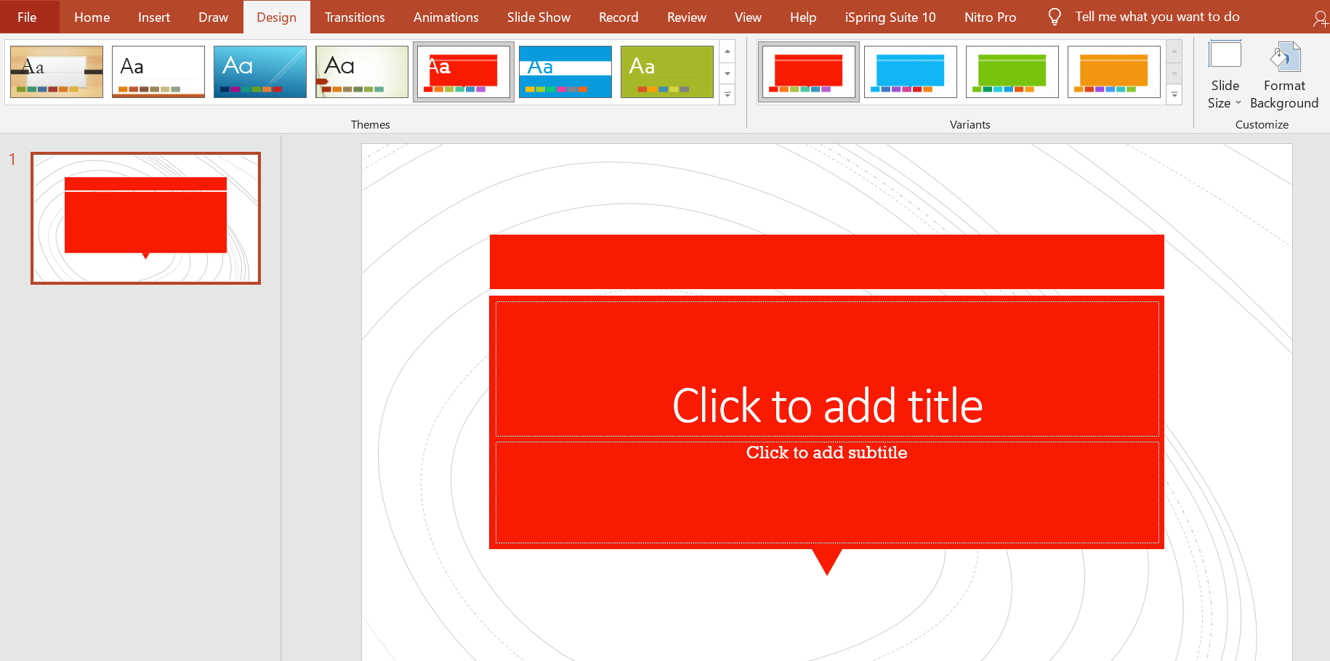
A. HOẠT ĐỘNG CƠ BẢN
1. Thay đổi nền trang trình chiếu.
Trang trình chiếu mới tạo mặc định có nền màu trắng, để thay đổi nền khác em thực hiện theo hướng dẫn.
Bước 1: Nháy chuột vào trang trình chiếu cần thay đổi.
Bước 2: Nháy chọn thẻ Design xuất hiện danh sách nền.
Bước 3: Nháy chọn vào một nền trong danh sách.

Slide 6

A. HOẠT ĐỘNG CƠ BẢN
Có rất nhiều nền trang trình chiếu bị ẩn, để xem thêm các nền này, em nháy chọn nút lệnh hoặc nút lệnh bên phải danh sách nền.

Slide 7
Hướng dẫn thực hành

Slide 8

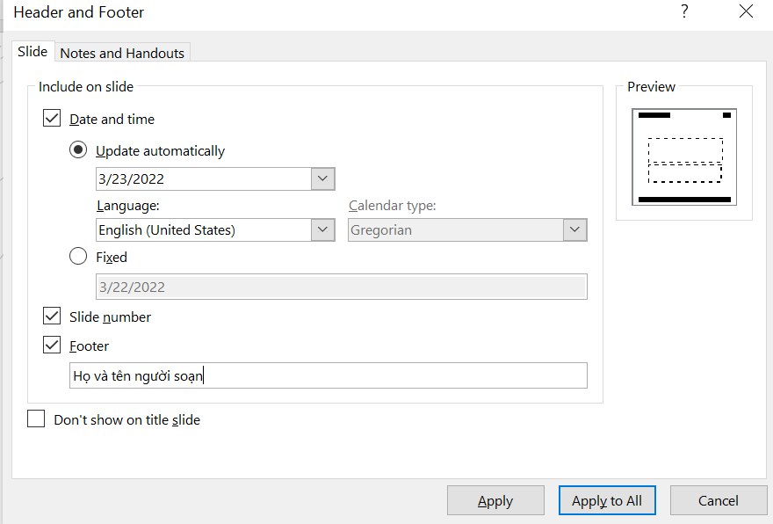
A. HOẠT ĐỘNG CƠ BẢN
2. Bổ sung thông tin vào trang trình chiếu
Thực hiện bổ sung thông tin tác giả, ngày soạn, số trang trình chiếu theo hướng dẫn.
Bước 1: Trong thẻ Insert, nháy chọn , cửa sổ Header and Footer xuất hiện như hình dưới.
Bước 2: Thực hiện các thao tác sau.
Nháy chọn Date and time để chèn ngày, tháng, năm soạn bài trình chiếu.
Nháy chọn Slide number để chèn số trang cho bài trình chiếu.
Nháy chọn Footer rồi gõ tên người soạn vào ô trống.

Slide 9
Minh họa thực hành

Slide 10
B. HOẠT ĐỘNG THỰC HÀNH
Soạn bài trình chiếu gồm 4 trang có chủ đề Các cơ quan trong cơ thể người theo gợi ý sau:
Trang 1: Tên chủ đề
Trang 2: Ghi nội dung
- Cơ quan tiêu hóa và cơ quan tuần hoàn
Cơ quan tiêu hóa gồm: miệng, hầu, thực quản, dạ dày, ruột non, ruột già và các tuyến tiêu hóa.
Cơ quan tuần hoàn gồm: tim, các mạch máu (gồm động mạch, tĩnh mạch và các mao mạch).
Trang 3: Ghi nội dung
- Cơ quan hô hấp và cơ quan bài tiết nước tiểu
Cơ quan hô hấp gồm: mũi, hầu, khí quản và hai lá phổi.
Cơ quan bài tiết nước tiểu gồm: hai quả thận, hai ống dẫn nước tiểu và bàng quang.
Trang 4: Ghi lời cảm ơn người theo dõi.

Slide 11
B. HOẠT ĐỘNG THỰC HÀNH
Lựa chọn bố cục từng trang cho phù hợp.
Chèn hình, tranh ảnh minh họa nội dung vào từng trang trình chiếu.
Bổ sung thông tin người soạn, ngày soạn và số trang trình chiếu.
Đặt tên bài trình chiếu rồi lưu vào thư mục máy tính

Slide 12
Minh họa thực hành

Slide 13
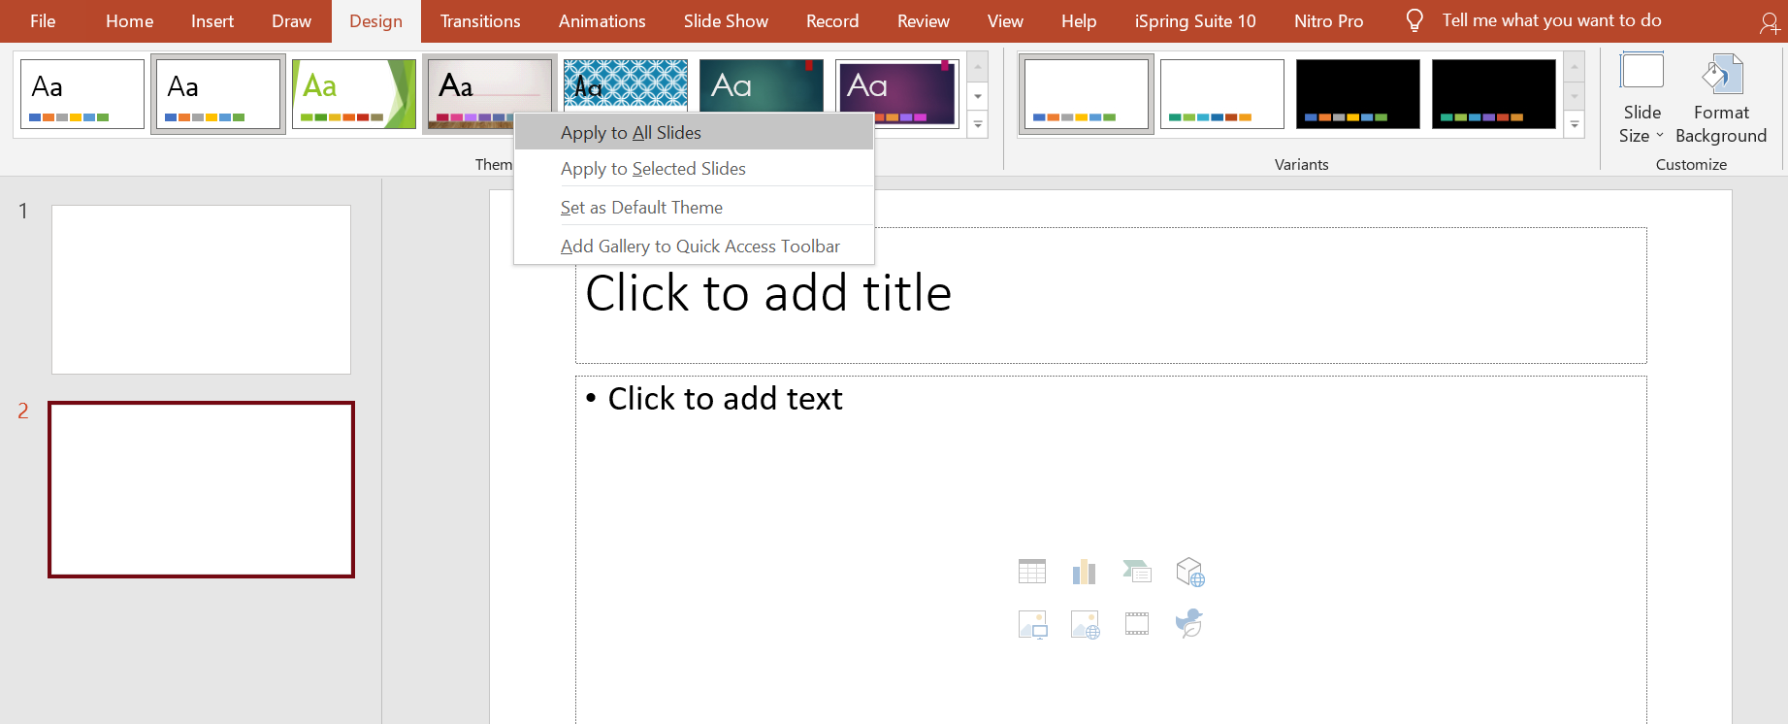
C. HOẠT ĐỘNG ỨNG DỤNG, MỞ RỘNG
Thực hiện các yêu cầu sau:
a) Tạo bài trình chiếu mới gồm 2 trang
b) Trong thẻ Design nháy nút phải chuột lên một màu nền trong danh sách sẽ xuất hiện hộp thoại như hình dưới

Slide 14
Minh họa thực hành

Slide 15
C. HOẠT ĐỘNG ỨNG DỤNG, MỞ RỘNG
c) Nháy chọn Apply to Alls Slides: Toàn bộ các slide của bài trình chiếu sẽ thay đổi theo kiểu nền đã chọn
b) Nháy chọn Apply to Selected Slides: Slide được chọn sẽ thay đổi nền là kiểu nền đã chọn.

Slide 16
EM CẦN GHI NHỚ
Các bước soạn bài trình chiếu:
- Dự kiến số trang, chọn bố cục từng trang;
- Soạn nội dung cho từng trang;
- Chỉnh sửa (chọn màu nền, kiểu chữ, cỡ chữ,…) nội dung trang;
- Thêm các thông tin (ngày tạo, người thực hiện, số thứ tự trang…);
- Lưu bài trình chiếu vào thư mục máy tính.

Slide 17







Cảm ơn các em
đã theo dõi bài học!

